Slide 1
Cocktail
Beacon을 이용한
단말기 자동제어 시스템
김호영 노대건 전동화

Slide 2
Context
Cocktail 개요
2. 사용 장소 및 사용 기능
3. UI DESIGN

Slide 3
Cocktail 개요
Cocktail 은 장소별 단말기 에티켓을 지키자는 취지 하에 설계되었다. Beacon을 이용한 자동 단말기 제어 Aplication으로써 단말기의 설정을 따로 지정 할 필요 없이 Cocktail이 사용자의 위치에 맞게 단말기를 설정해 준다. 또한 사용자 개개인의 기호에 따라 단말기의 소리 모드, 밝기, 진동, 전화차단, 문자 전송 등 관련된 셋팅을 일부 변경하게 하여 사용자의 니즈를 충족 시킬 것이다.
page | 1

Slide 4
사용장소 및 기능
장소 | 사용 기능
영화관 | 저조도, 진동모드, 전화차단, 메세지 전송
도서관 | 무음모드
회의실 | 무음모드, 메세지 전송
강의실 | 진동모드, 메세지 전송
위험지역 | 소리나 진동 실행
전시관 | 진동모드, 카메라 어플 실행 차단
page | 2

Slide 5
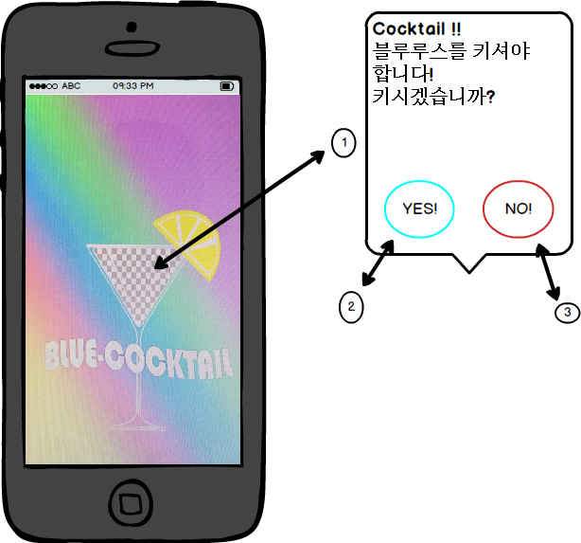
UI DESIGN | 사용자(인트로)
기능 내용 | 상세 설명
 | 1. 어플리케이션의 로딩 시간을 칵테일의 잔이 차오르는 효과를 보여주면서 알려줌.
 | 2. Yes 선택 시, 메인 화면으로 넘어간다.
 | 3. No 선택 시, 어플리케이션이 종료된다.
page | 3-1

Slide 6
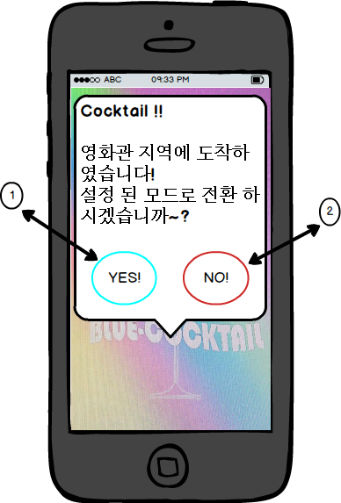
UI DESIGN | 사용자(비콘 감지)
기능 내용 | 상세 설명
 | 1. Beacon 신호를 감지 했을 때, 자동으로 메시지가 출력되고 30초간 반응이 없으면 자동으로 yes가 선된다.
 | NO를 선택하면 블루투스가 꺼지면서 어플리케이션이 종료된다.
page | 3-2

Slide 7
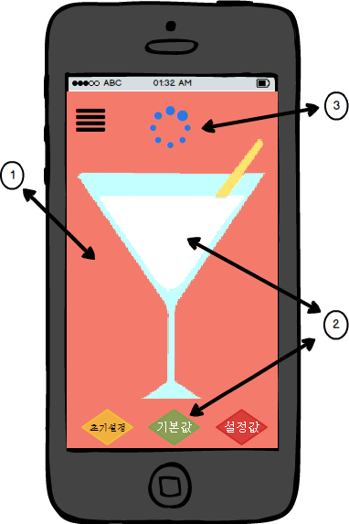
UI DESIGN | 사용자(메인 화면)
기능 내용 | 상세 설명
 | 1. 슬라이드 방식으로 양 옆으로 넘길 시 장소 화면으로 넘어간다.
 | 2. 초기 설정, 기본 값, 사용자가 지정한 설정 값 중 3가지를 선택하여 단말기의 설정을 지정 할 수 있다. 선택 시, 설정의 색이 칵테일 잔의 채워지므로 설정에 대한 이해를 높인다.
 | 3. 비콘 연결 상태를 알려준다. 비콘 연결시, 3번 아이콘이 장소에 관한 아이콘으로 변한다. 비 연결시, 아이콘 모양으로 나타난다.
page | 3-3

Slide 8
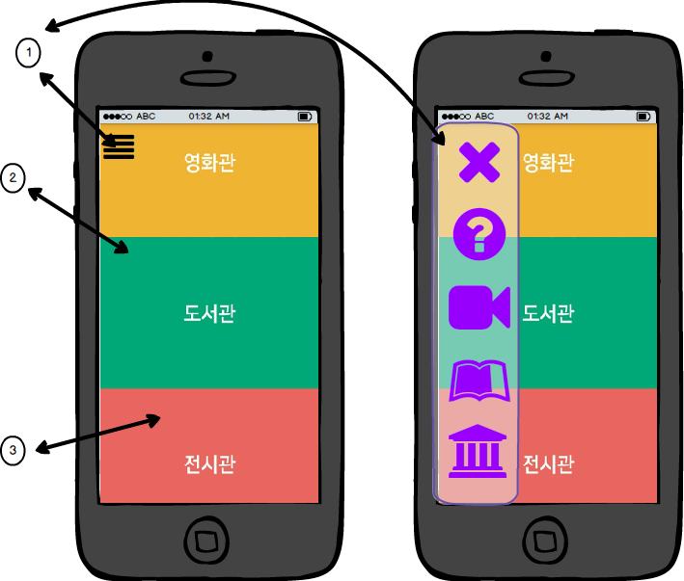
UI DESIGN | 사용자(장소 화면)
기능 내용 | 상세 설명
 | 1. 고정 메뉴 바이다. 선택 시, 어플 사용법과 각 장소에 관한 아이콘이 나타난다. 어플 사용법 선택 시, 어플에 관한 간단한 사용법과 버전 정보를 알려준다. 각 장소 아이콘 선택 시, 장소 별 설정 화면으로 넘어간다. 엑스 표시 선택 시, 원래 고정 메뉴 바 형태로 돌아간다.
 | 2. 각 장소 선택 시, 장소 별 설정 화면으로 넘어간다.
 | 3. 메인 화면과 동일하게 슬라이드 방식이며 양 옆으로는 메인 메뉴와 장소 화면 간의 이동, 위 아래로는 장소 섹터를 이동하며 나타낸다.
page | 3-4

Slide 9
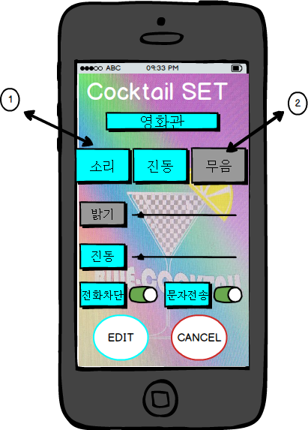
UI DESIGN | 사용자(설정 화면)
기능 내용 | 상세 설명
 | 1. 선택된 장소가 표시되며 여러 기능을 커스텀 마이징 할 수 있다.
 | 2. 회색으로 표시된 부분은 장소의 고정된 기능이며 임의로 사용자가 수정 불가 하다.
page | 3-5

Slide 10
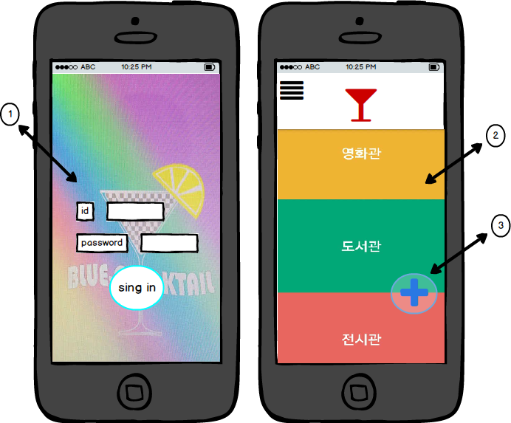
UI DESIGN | 관리자
기능 내용 | 상세 설명
 | 1. 관리자 전용관리 어플리케이션을 따로 만들었다. 관리자 아이디와 비밀번호를 입력해야 실행 가능하며 Beacon 연결과는 상관이 없다.
 | 2. UI는 사용자 어플리케이션과 동일하며 장소를 선택하고 설정하는 방식도 동일하다. 여기서 설정되는 값은 사용자 측의 디폴트 파라미터 설정 값이 된다.
 | 3. 새로운 Beacon을 설치 한 경우 새로운 장소에 대한 추가를 할 수 있다.
page | 3-6

